Slide 1


講座No.2
第1章 受け身（受動態）
2. いろいろな受け身（受動態）

Slide 2
P.14 基本文法の整理
・by 以外の前置詞を使う受け身は、熟語として覚える。
・目的語が２つある文は、２通りの受け身の文を作ることが
できる。
・call の受け身は、「～を」にあたる名詞（目的語）を主語に
して、受け身の文を作ることができる。
・助動詞のある文の受け身は、〈助動詞＋ be ＋過去分詞〉
の形で表す。

Slide 3
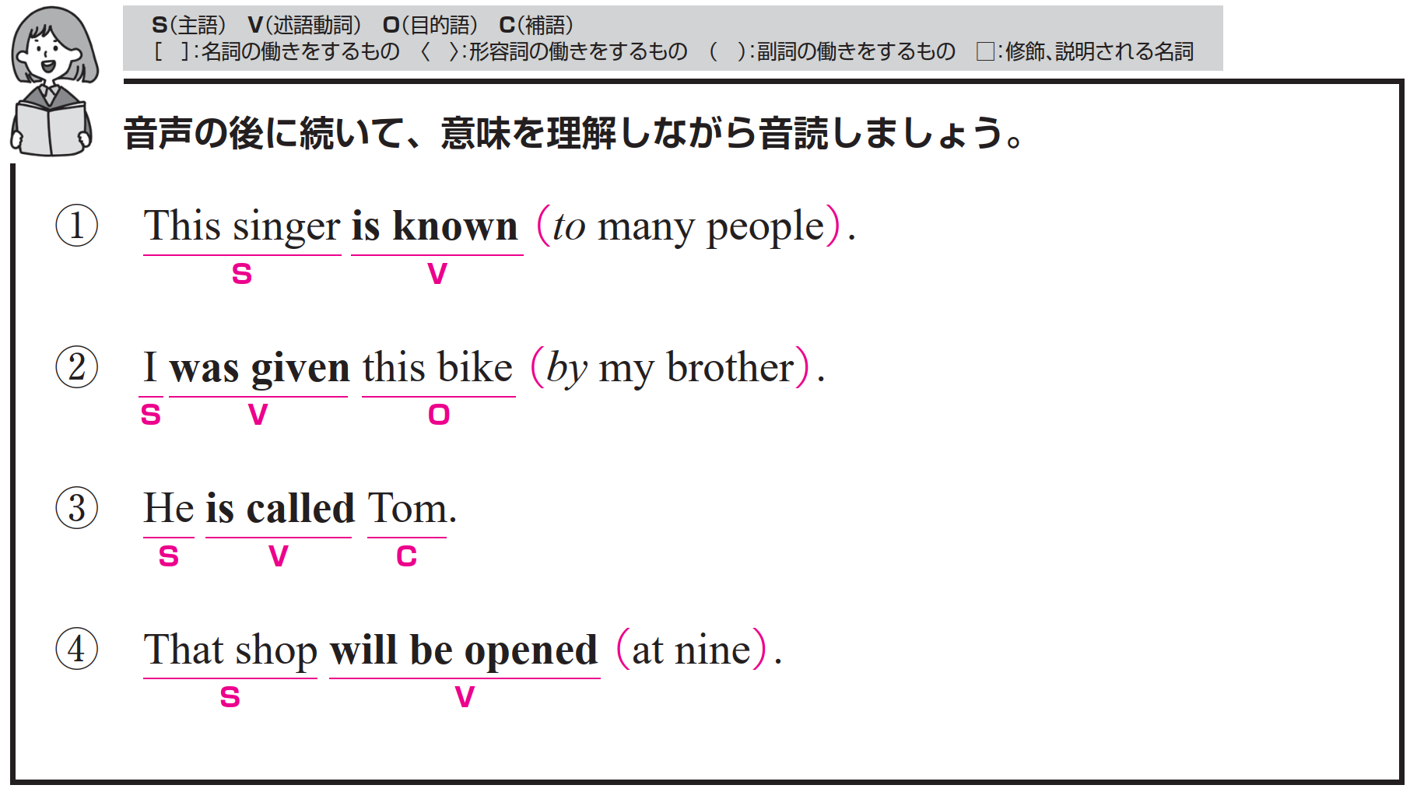
それぞれ、音声が４回ずつ流れます。音声のあとに、ポーズがありますので、すべて英語でリピートしてください。

Slide 4
構造を確認しましょう。

Slide 5
この歌手は多くの人に知られています。
〇 This singer がS（主語）、is known がV（動詞）です。
〇 to many people は修飾語で副詞のはたらきです。
「多くの人々に」という意味をもち、
動詞 is known の対象を説明しています。

Slide 6
Target Sentence
FLASH
CARD
PRACTICE！

Slide 7
この歌手は 知られています /
多くの人に /
This singer is known /
to many people. /

Slide 8
This singer [i-] [k----] /
to many people. /

Slide 9
この歌手は 知られています /
多くの人に /

Slide 10
彼女は 知られています /
多くの人に /
She is known /
to many people. /

Slide 11
She [i-] [k----] /
[t-] many people. /

Slide 12
彼女は 知られています /
多くの人に /

Slide 13
このピアニストは
知られていました /
みんなに /
This pianist was known /
to everyone. /

Slide 14
This pianist [w--] [k----] /
[t-] everyone. /

Slide 15
このピアニストは
知られていました /
みんなに /

Slide 16
私は兄［弟］にこの自転車をもらいました。
〇 I がS（主語）、was given がV（動詞）、
this bike が O（目的語）です。
〇 by my brother は修飾語で副詞のはたらきです。
「兄によって」という意味をもち、
動詞 was given の行為者を説明しています。

Slide 17
Target Sentence
FLASH
CARD
PRACTICE！

Slide 18
私は もらいました /
この自転車を / 私の兄に /
I was given / this bike /
by my brother. /

Slide 19
I [w--] [g----] / this bike /
[b-] my brother. /

Slide 20
私は もらいました /
この自転車を / 私の兄に /

Slide 21
私は もらいました /
ケーキを / 私の兄に /
I was given / a cake /
by my brother. /

Slide 22
I [w--] [g----] / a cake /
[b-] [m-] brother. /

Slide 23
私は もらいました /
ケーキを / 私の兄に /

Slide 24
私たちは もらいました /
たくさんの本を / 田中さんに /
We were given /
many books / by Mr. Tanaka. /

Slide 25
We [w---] [g----] /
many books / [b-] Mr. Tanaka. /

Slide 26
私たちは もらいました /
たくさんの本を / 田中さんに /

Slide 27
彼はトムと呼ばれています。
〇 He がS（主語）、is called がV（動詞）、
Tom が C（補語）です。
〇 He = Tom の関係です。

Slide 28
Target Sentence
FLASH
CARD
PRACTICE！

Slide 29
彼は 呼ばれています / トムと /
He is called / Tom. /

Slide 30
He [i-] [c-----] / Tom. /

Slide 31
彼は 呼ばれています / トムと /

Slide 32
私の兄は 呼ばれています /
トムと /
My brother is called / Tom. /

Slide 33
My brother [i-] [c-----] / Tom. /

Slide 34
私の兄は 呼ばれています /
トムと /

Slide 35
そのネコは 呼ばれていました /
タマと /
The cat was called / Tama. /

Slide 36
The cat [w--] [c-----] / Tama. /

Slide 37
そのネコは
呼ばれていました /
タマと /

Slide 38
あの店は９時に開けられるでしょう。
〇 That shop がS（主語）、will be opened がV（動詞）です。
〇 at nine は修飾語で副詞のはたらきです。
「９時に」という意味をもち、
動詞 will be opened の時間を説明しています。

Slide 39
Target Sentence
FLASH
CARD
PRACTICE！

Slide 40
あの店は 開けられるでしょう / ９時に /
That shop will be opened /
at nine. /

Slide 41
That shop
[w---] [b-] [o-----] /
at nine. /

Slide 42
あの店は
開けられるでしょう /
９時に /

Slide 43
あの店は 開けられるでしょう / ７時に /
That shop will be opened /
at seven. /

Slide 44
[T---] shop
[w---] [b-] [o-----] /
[a-] seven. /

Slide 45
あの店は
開けられるでしょう /
７時に /

Slide 46
この本は 読まれるでしょう /
子ども達に /
This book will be read /
by children. /

Slide 47
This book
[w---] [b-] [r---] /
[b-] children. /

Slide 48
この本は 読まれるでしょう /
子ども達に /

Slide 49
Vocabulary
FLASH
CARD
PRACTICE！

Slide 50
Ready？
スライドを見ながらリピートしましょう

Slide 51
歌手
［s-----］

Slide 52
singer

Slide 53
歌手

Slide 54
know の
過去分詞
［k-----］

Slide 55
known

Slide 56
know の
過去分詞

Slide 57
多くの
［m-----］

Slide 58
many

Slide 59
多くの

Slide 60
人々
［p-----］

Slide 61
people

Slide 62
人々

Slide 63
give の
過去分詞
［g-----］

Slide 64
given

Slide 65
give の
過去分詞

Slide 66
…を（～と）
呼ぶ
［c-----］

Slide 67
call

Slide 68
…を（～と）
呼ぶ

Slide 69
…でしょう
［w-----］

Slide 70
will

Slide 71
…でしょう

Slide 72
開ける
［o-----］

Slide 73
open

Slide 74
開ける

Slide 75
確認テスト
英語にしなさい

Slide 76
確認テスト①
歌手
［singer］

Slide 77
確認テスト②
know の
過去分詞
［known］

Slide 78
確認テスト③
多くの
［many］

Slide 79
確認テスト④
人々
［people］

Slide 80
確認テスト⑤
give の
過去分詞
［given］

Slide 81
確認テスト⑥
…を（～と）
呼ぶ
［call］

Slide 82
確認テスト⑦
…でしょう
［will］

Slide 83
確認テスト⑧
開ける
［open］

Slide 84
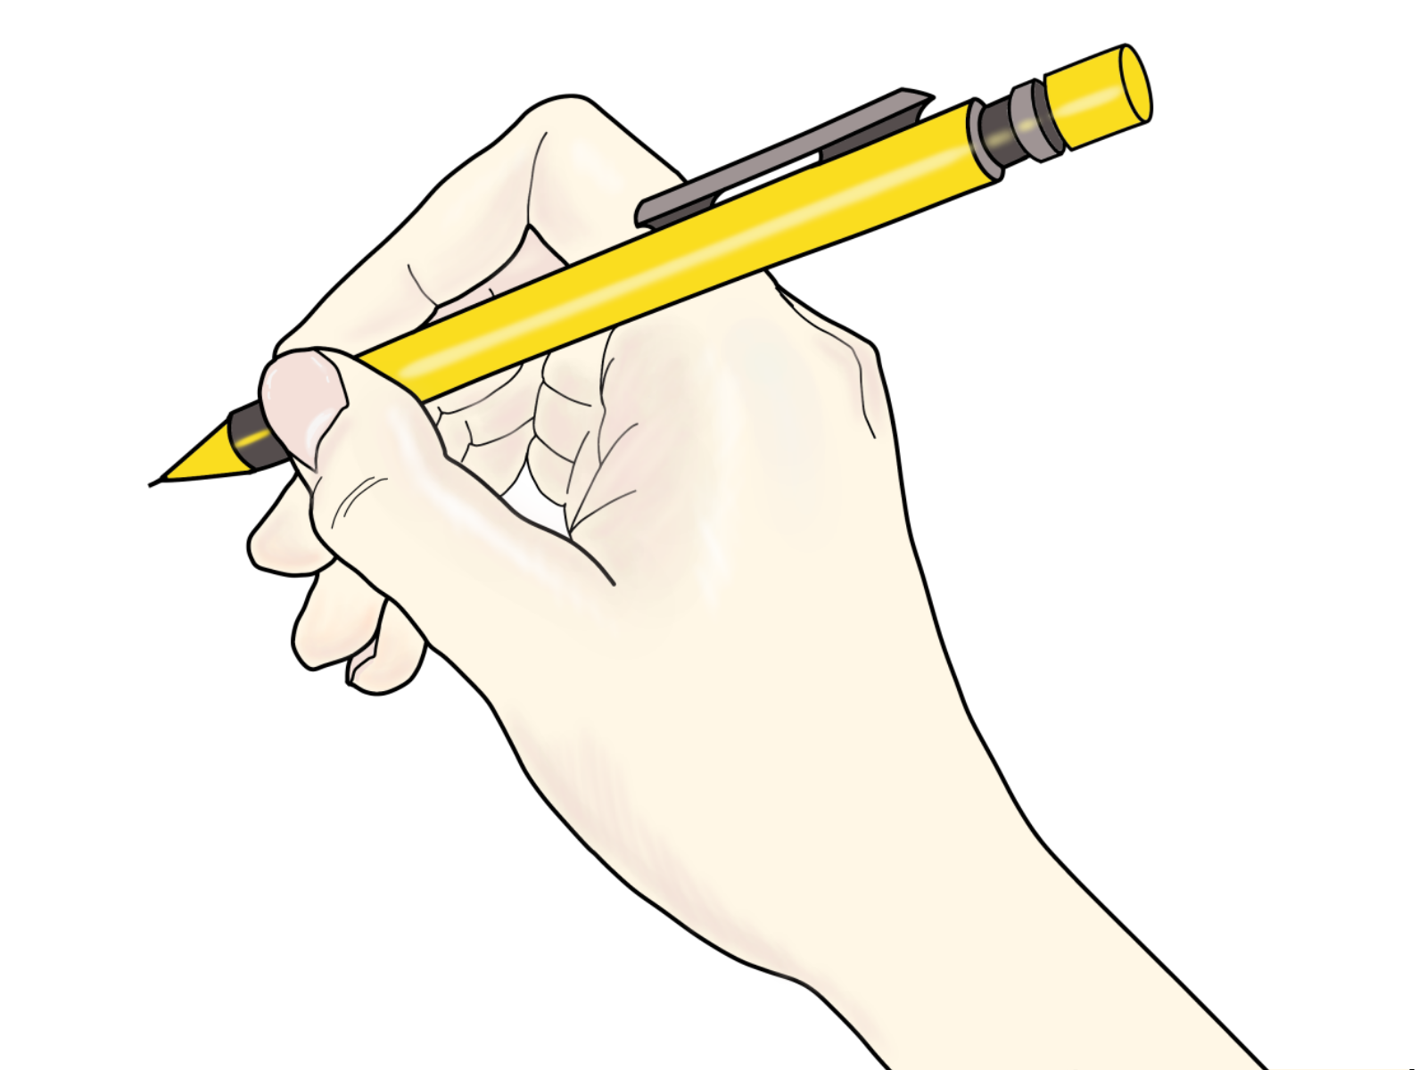
P.15 トレーニング
～をもらいました

Slide 85
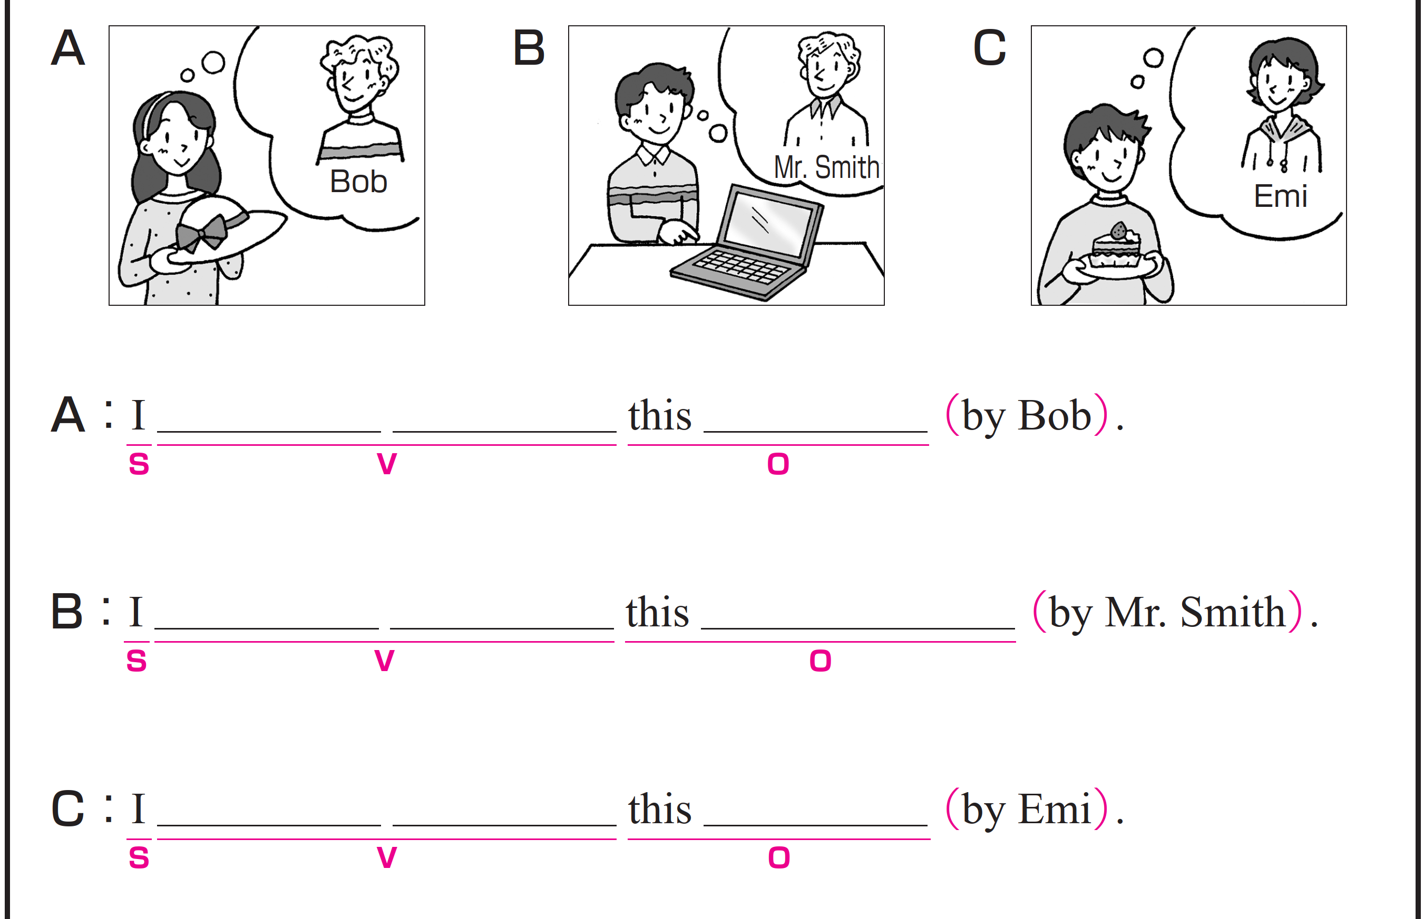
A から C のイラストに合う英文になるように、空欄にあてはまる
英語を書いてください。

Slide 86
次は、音声を聞いて、確認してください。
was given hat
was given computer
was given cake

Slide 87
完成した英文を、声に出して音読しておきましょう。
was given hat
was given computer
was given cake

Slide 88
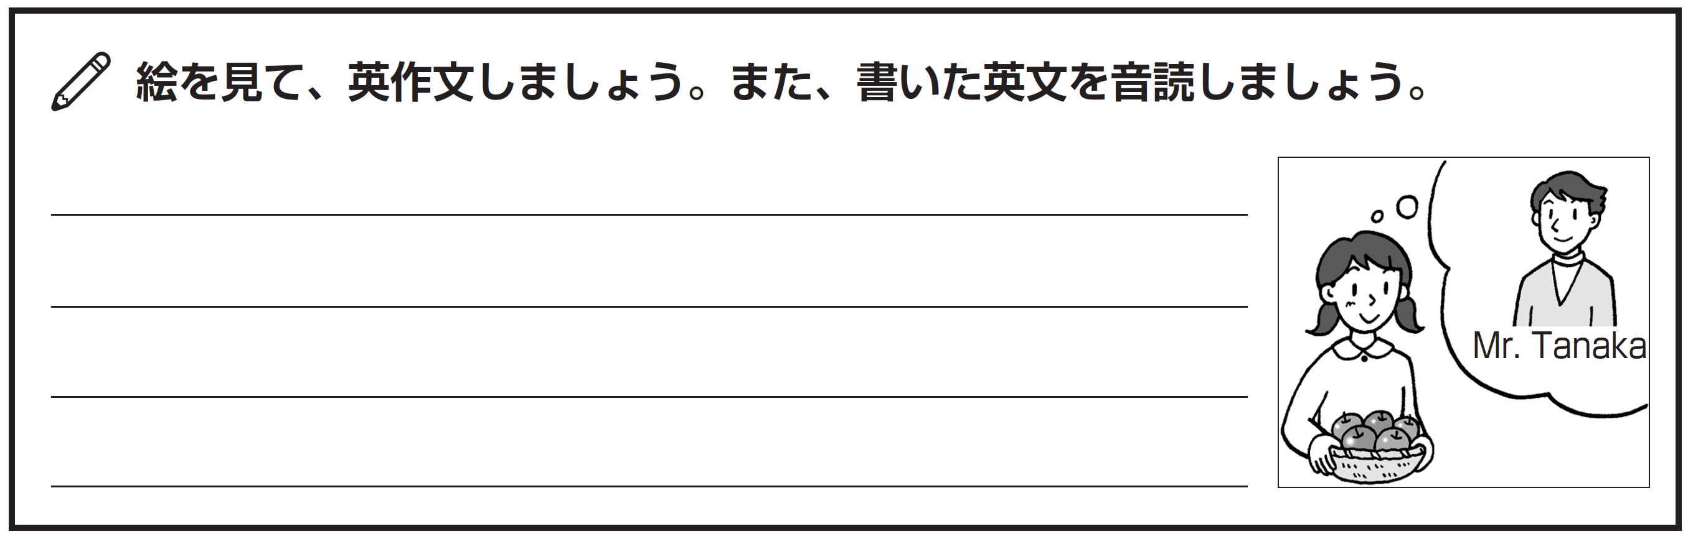
練習したターゲットセンテンスを使って、英作文しましょう。
Mr. Brown
I was given these apples by Mr. Tanaka.

Slide 89
P.16～20 英語の文章を読もう
学習した文法をふくむ英語の文章を読みましょう。

Slide 90
STEP １ Scanning
情報を検索しながら聞く！

Slide 91



STEP１の日本語と、放送される英文の
内容が合っているか聞き取りましょう。
標準
倍速
「西日本の地域では、人々は
焼き物を瀬戸物と呼びます」

Slide 92
英文がどれくらい理解できたかチェックしましょう。

Slide 93
Vocabulary
FLASH
CARD
PRACTICE！

Slide 94
Ready？
スライドを見ながらリピートしましょう

Slide 95
生活
［l-----］

Slide 96
life

Slide 97
生活

Slide 98
（…する）
ときに
［w-----］

Slide 99
when

Slide 100
（…する）
ときに

Slide 101
茶碗
[r--] [b--]

Slide 102
rice bowl

Slide 103
茶碗

Slide 104
土
［c-----］

Slide 105
clay

Slide 106
土

Slide 107
…だけれども
［a-----］

Slide 108
although

Slide 109
…だけれども

Slide 110
弱い
［w-----］

Slide 111
weak

Slide 112
弱い

Slide 113
生産する
［p-----］

Slide 114
produce

Slide 115
生産する

Slide 116
特に
［e-----］

Slide 117
especially

Slide 118
特に

Slide 119
東の
［e-----］

Slide 120
east

Slide 121
東の

Slide 122
地域
［a-----］

Slide 123
area

Slide 124
地域

Slide 125
確認テスト
英語にしなさい

Slide 126
確認テスト①
生活
［life］

Slide 127
確認テスト②
（…する）
ときに
［when］

Slide 128
確認テスト③
茶碗
[rice] [bowl]

Slide 129
確認テスト④
土
［clay］

Slide 130
確認テスト⑤
…だけれども
［although］

Slide 131
確認テスト⑥
弱い
［weak］

Slide 132
確認テスト⑦
生産する
［produce］

Slide 133
確認テスト⑧
特に
［especially］

Slide 134
確認テスト⑨
東の
［east］

Slide 135
確認テスト⑩
地域
［area］

Slide 136
STEP ２ Slash Reading
意味のまとまりに分ける！

Slide 137
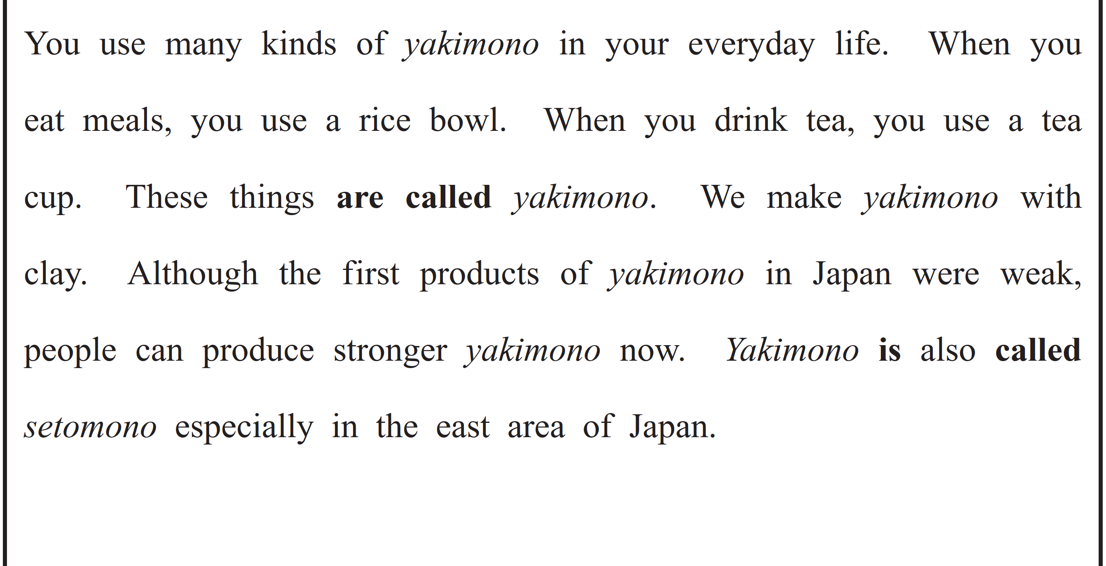
意味のまとまりごとに、短いポーズが入りますので、
スラッシュで区切って意味を考えながら音声を聞いてみましょう。

Slide 138
構造を確認しましょう。

Slide 139
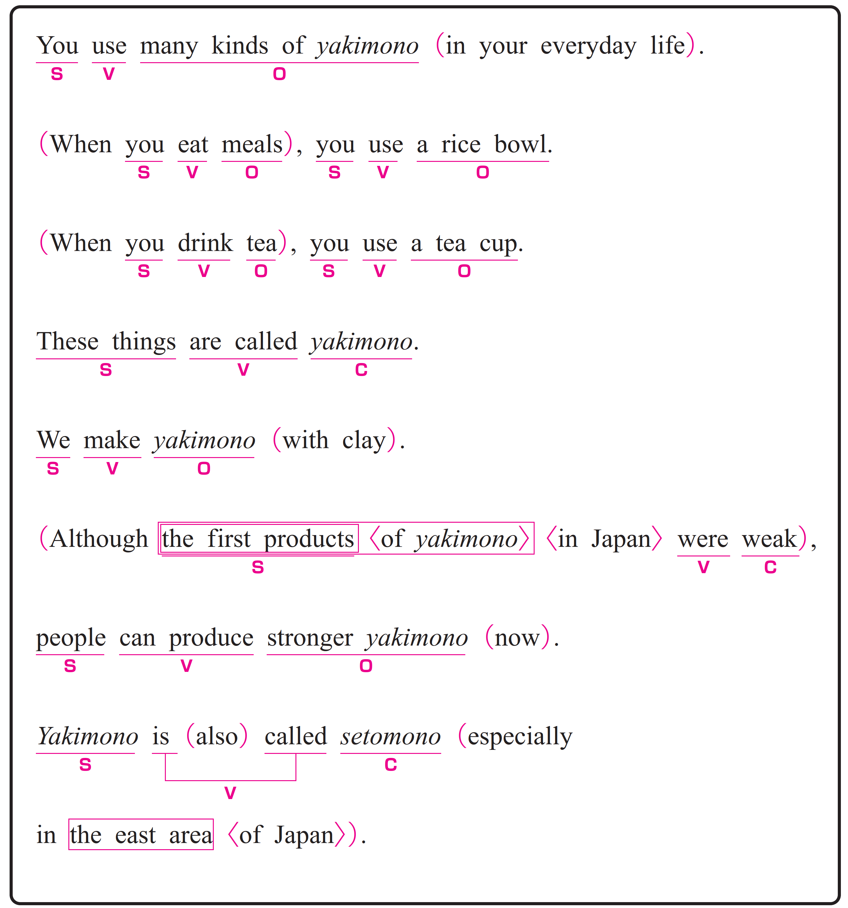
あなたは、あなたの毎日の生活で、たくさんの種類の焼き物を使います。
〇 You が S（主語）、 use が V（動詞）、
many kinds of yakimono が O（目的語）です。
〇 in your everyday life は修飾語で副詞のはたらきです。
「日常生活で」という意味をもち、
動詞 use の場所や状況を説明しています。

Slide 140
食事をするとき、あなたは茶碗を使います。
〇 2つ目の you が S（主語）、 use が V（動詞）、
a rice bowl が O（目的語）です。
〇 When you eat meals は主語と動詞をふくむ節（副詞節）です。
〇 you が S（主語）、 eat が V（動詞）、 meals が O（目的語）です。
○ 「you use a rice bowl するのは、どんなときか」を説明しています。

Slide 141
紅茶を飲むとき、あなたはティーカップを使います。
〇 2つ目の you が S（主語）、 use が V（動詞）、
a tea cup が O（目的語）です。
〇 When you drink tea は主語と動詞をふくむ節（副詞節）です。
〇 you が S（主語）、 drink が V（動詞）、 tea が O（目的語）です。
○ 「you use a tea cup するのは、どんなときか」を説明しています。

Slide 142
これらのものは焼き物と呼ばれています。
〇 These things がS（主語）、are called がV（動詞）、
yakimono が C（補語）です。
〇 These things = yakimono の関係です。

Slide 143
私たちは土で焼き物を作ります。
〇 We が S（主語）、 make が V（動詞）、
yakimono が O（目的語）です。
〇 with clay は修飾語で副詞のはたらきです。
「土で」という意味をもち、
動詞 make の材料を説明しています。

Slide 144
日本の最初の焼き物の製品はもろかったですが、今ではより頑丈な焼き物を作ることができます。
〇 people が S（主語）、 can produce が V（動詞）、
stronger yakimono が O（目的語）です。
〇 now は副詞です。
現在は頑丈な焼き物を作ることができるようになったことを示しています。

Slide 145
日本の最初の焼き物の製品はもろかったですが、今ではより頑丈な焼き物を作ることができます。
〇 Although the first products of yakimono in Japan were weak は
主語と動詞をふくむ節（副詞節）です。
〇 the first products が S（主語）、 were が V（動詞）、
weak が C（補語）です。
〇 the first products = weak の関係です。

Slide 146
日本の最初の焼き物の製品はもろかったですが、今ではより頑丈な焼き物を作ることができます。
○ of yakimono は修飾語で形容詞のはたらきです。
the first products を説明しています。
○ in Japan は修飾語で形容詞のはたらきです。
the first products of yakimono を説明しています。
○ 「people can produce stronger yakimono now」に対して
逆説の関係を示しています。

Slide 147
焼き物は、特に東日本の地域で、瀬戸物とも呼ばれています。
〇 Yakimono が S（主語）、 is called が V（動詞）、
setomono が C（補語）です。
〇 Yakimono = setomono の関係です。
〇 also は副詞です。
動詞 is called を修飾し、他にも呼び名があることを示しています。

Slide 148
焼き物は、特に東日本の地域で、瀬戸物とも呼ばれています。
〇 especially in the east area of Japan は修飾語で副詞のはたらきです。
「特に日本の東部地域で」という意味をもち、
動詞 is called の場所を説明しています。

Slide 149
語順を意識しながら
音声を聞いてみましょう。

Slide 150
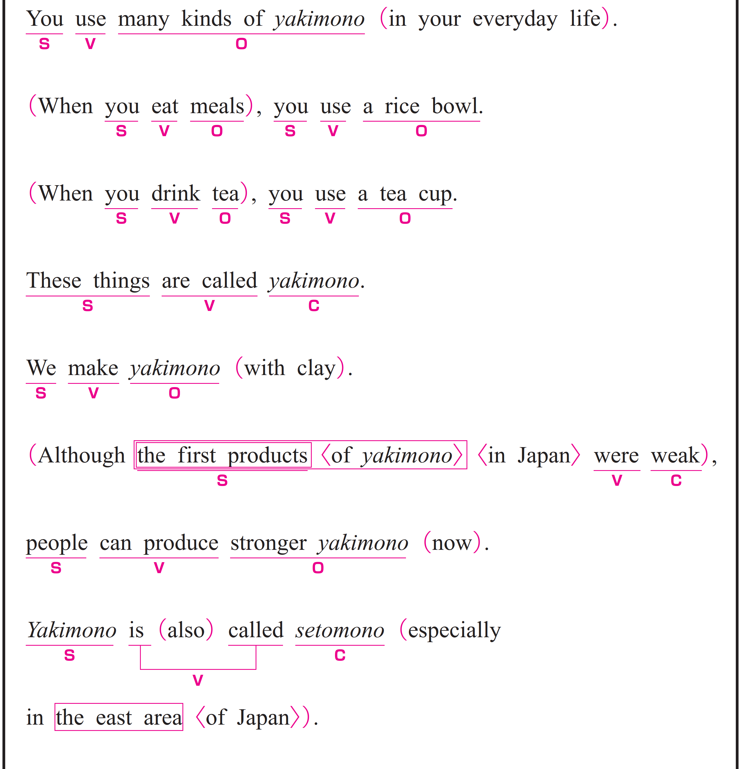

Slide 151
STEP ３ Repeating
ネイティブスピーカーに続いて音読する！

Slide 152
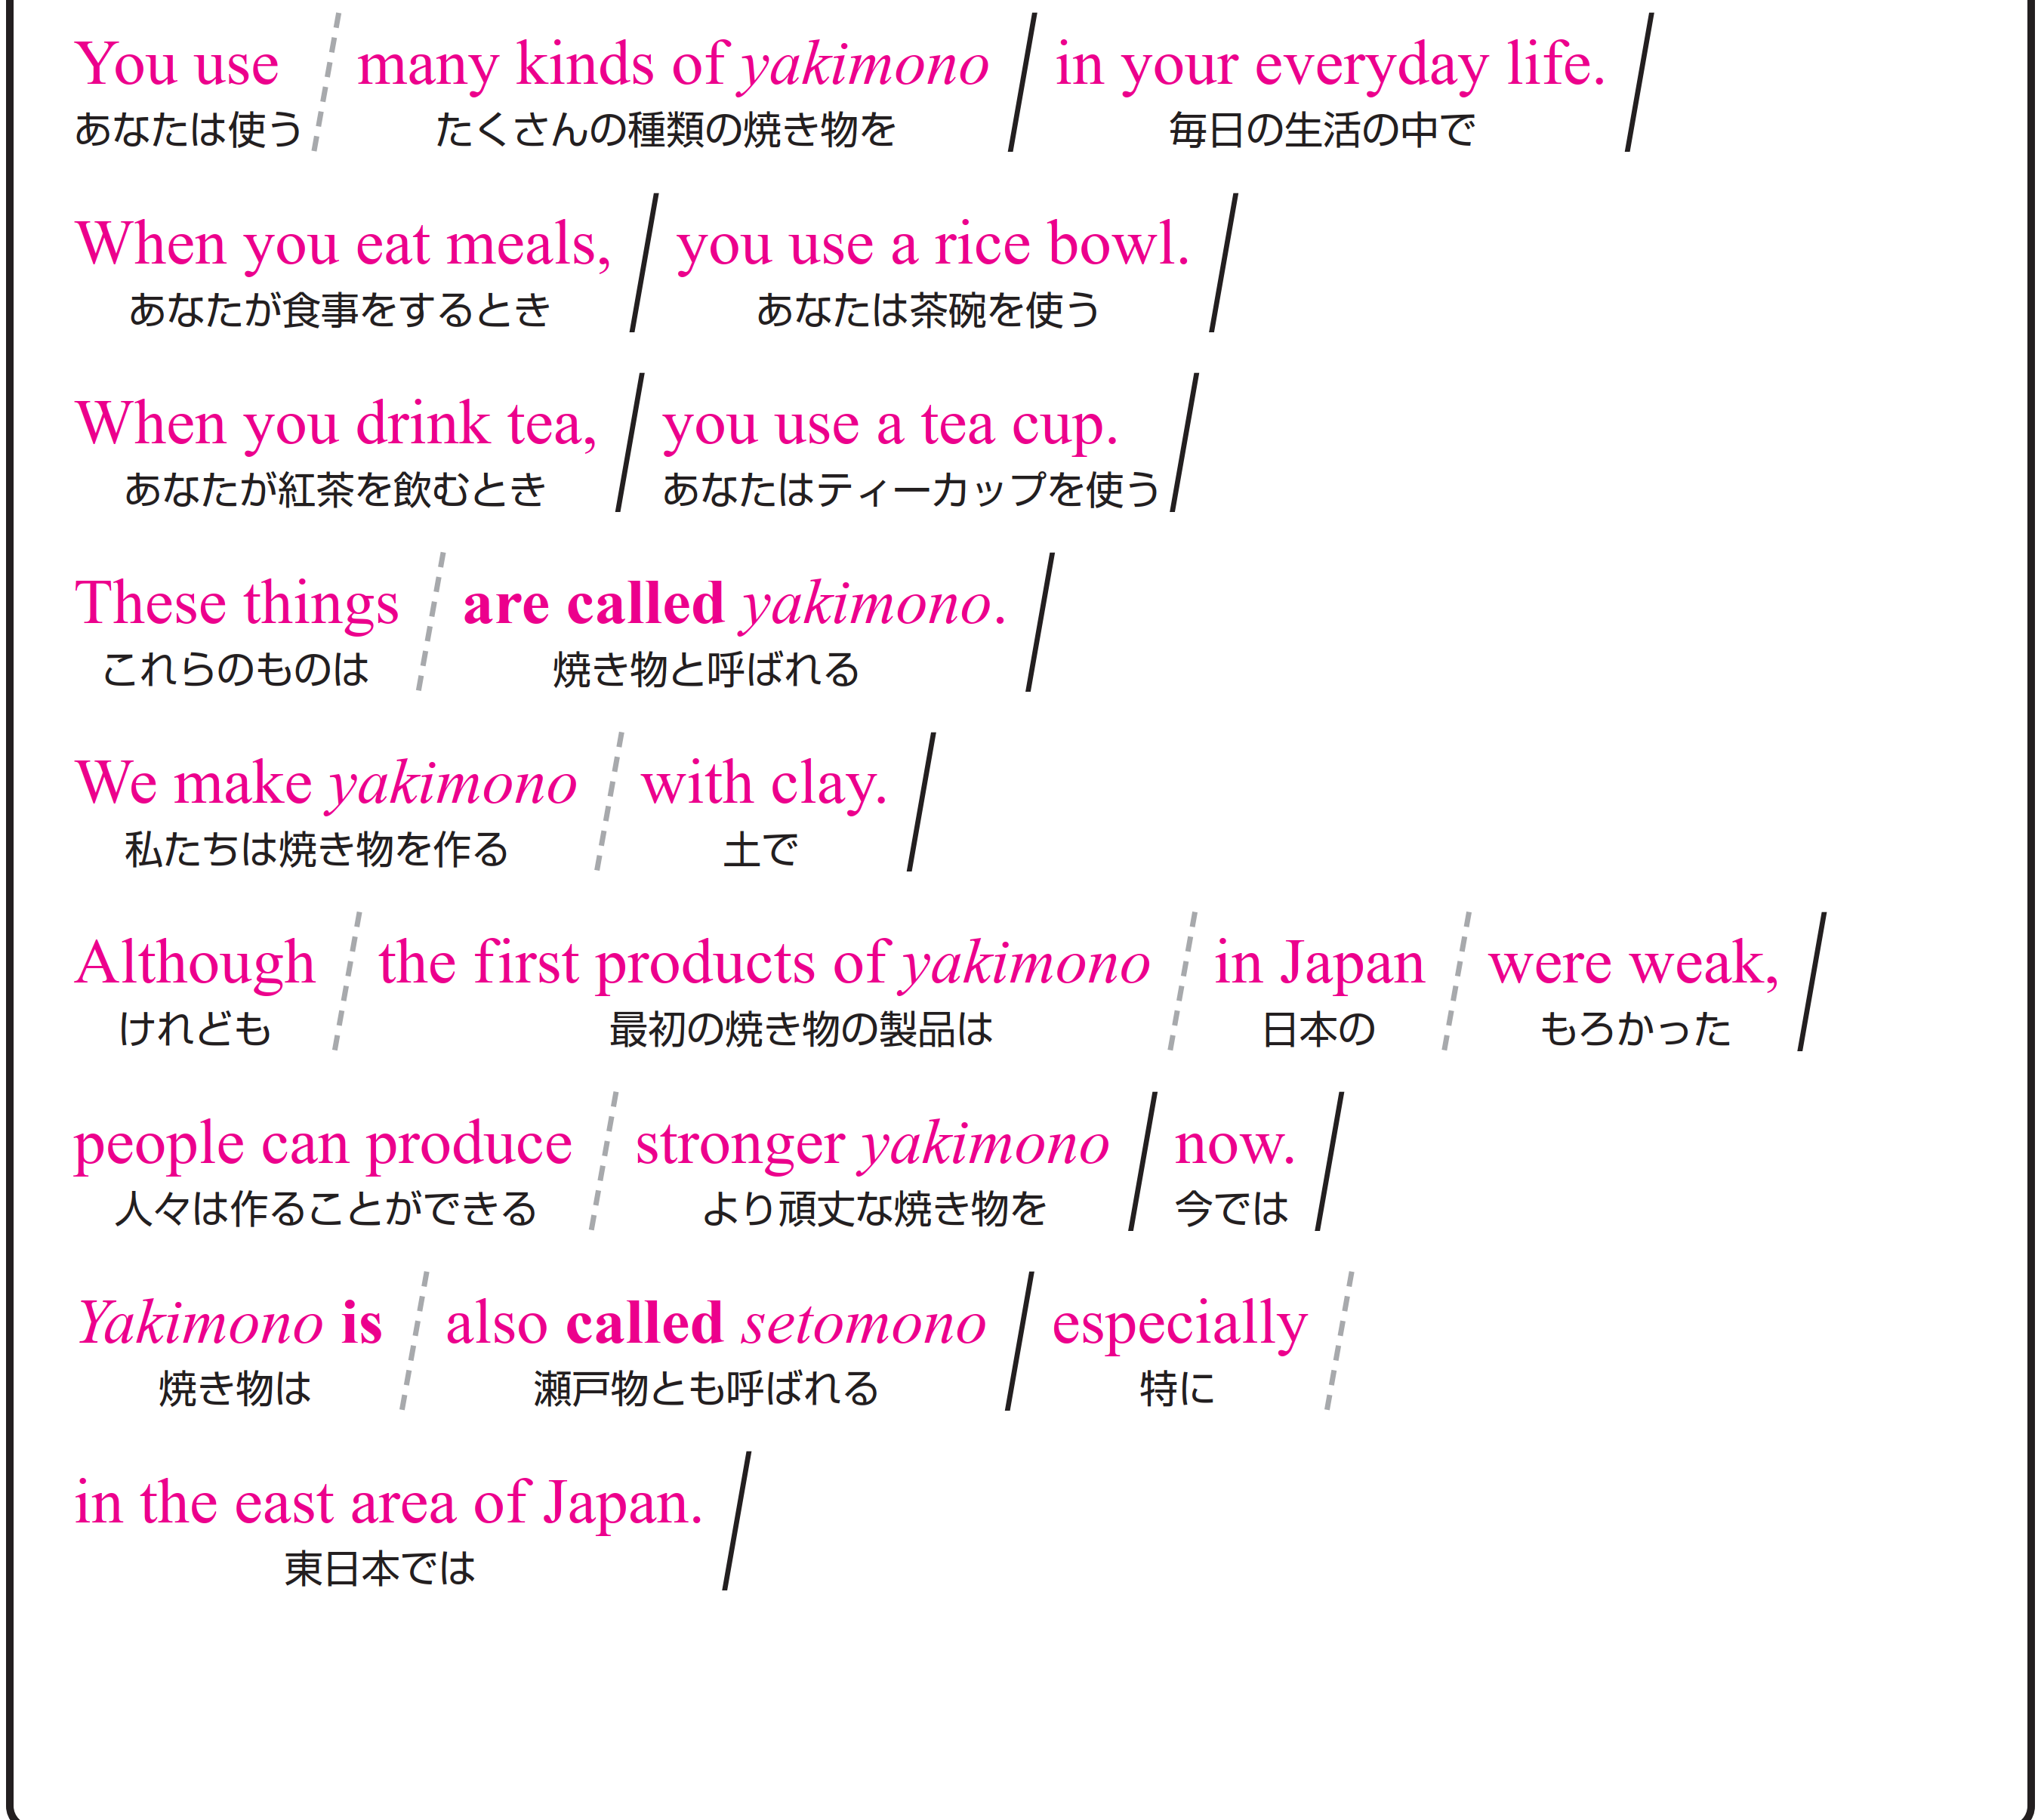
STEP４の本文を見ながら、音声の後に続いて、リピートしてみましょう。

Slide 153
STEP ４ Sight Translation①
英語の語順通りに音読する！

Slide 154

自主練
１分間
スラッシュごとに、英語→日本語
声に出して覚えましょう

Slide 155
Don’t be quiet !

Slide 156
Ready？

Slide 157

Work in Pairs！
Work in Pairs！

Slide 158
Stand up!

Slide 159
スラッシュごとに英語と日本語を交互に音読してください。
終わったら役割を交代してください。
Aさん：英語
テキストを見てOK。ただし、パートナーへのアイコンタクト＆スマイルを忘れずにすること。
Bさん：日本語
テキストを見てOK。ただし、パートナーへのアイコンタクト＆スマイルを忘れずにすること。

Slide 160
Ready？
4分間

Slide 161
STEP ５ Sight Translation②
英語の語順通りに音読する

Slide 162
Stand up!

Slide 163
スラッシュごとに英語を音読し、日本語に訳してください。
終わったら役割を交代してください。
Aさん：英語
テキストを見てOK。
パートナーに伝わるように一生懸命音読する。
Bさんは、あなたの声だけが頼りです！
Bさん：日本語
テキストは見ない！
不自然な日本語でいいのでクイックレスポンス。
反射神経＆集中力を高めろ！

Slide 164
Ready？
4分間

Slide 165
STEP ６ Dictation
英語の音声を書き取る！

Slide 166
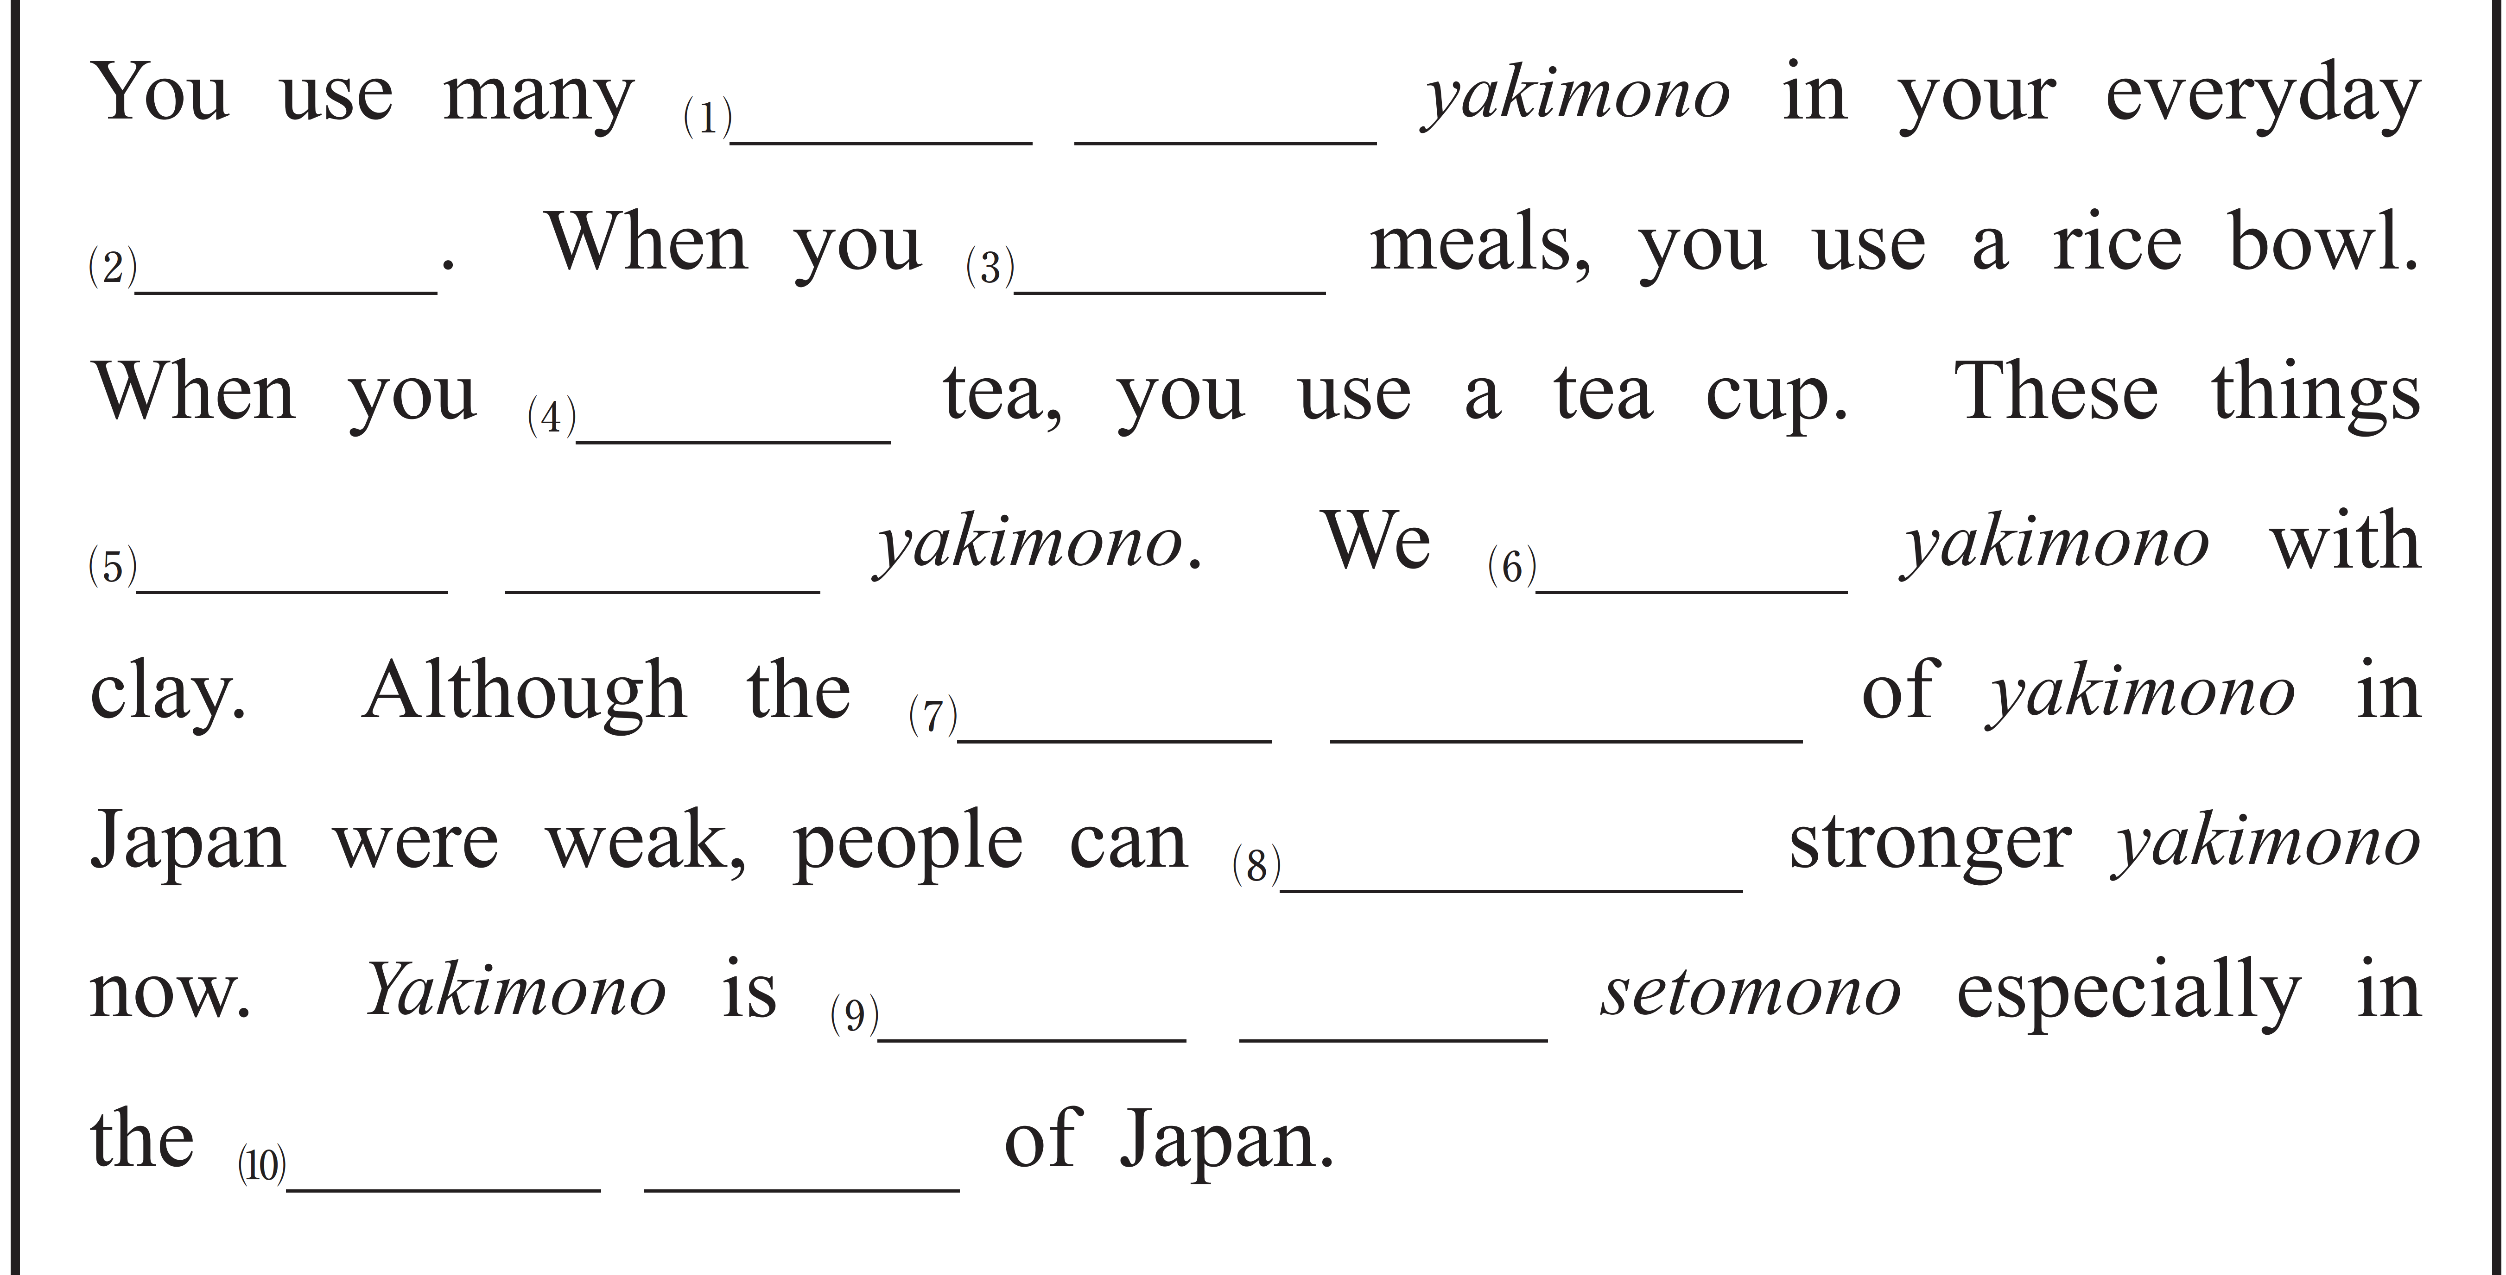
音声を聞いて、単語を書き取りましょう。
1回目 ： 書き取るためのポーズが入った音声
2回目 ： ナチュラルスピードの音声
ポーズあり
ポーズなし
kinds of
life
eat
drink
are called
make
first products
produce
also called
east area

Slide 167
STEP ７ Shadowing
ネイティブスピーカーのすぐ後に音読する！

Slide 168
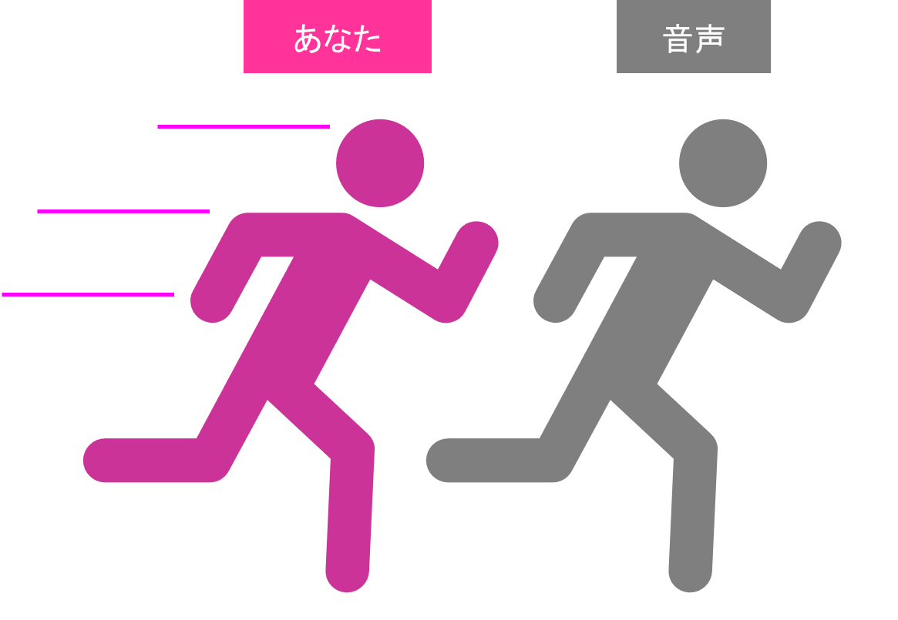
本文を見ないで、音声のすぐあとを追いかけるように、音読してください。
ポーズあり
ポーズなし

Slide 169
STEP ８ Listening Check
学習の成果を確かめよう！

Slide 170
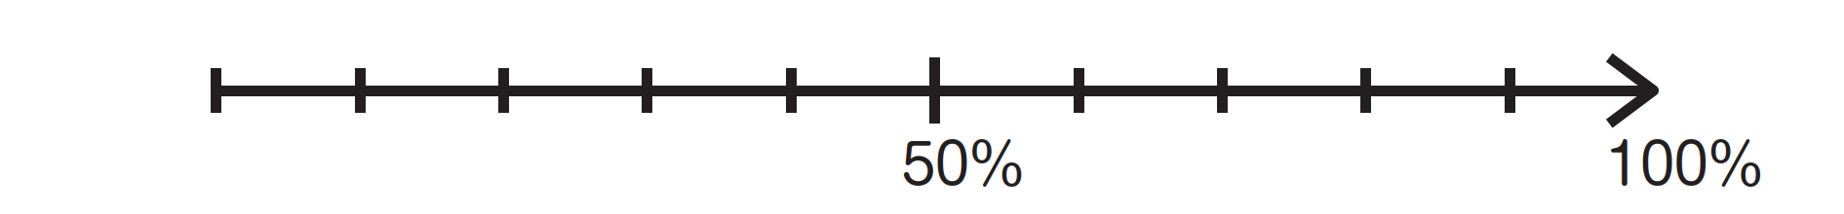
最初に聞いた音声が、どれくらい聞ける
ようになったか確認しておきましょう。
標準
倍速
STEP1
STEP8

Slide 171
That’s all
for today.

